Slide 1

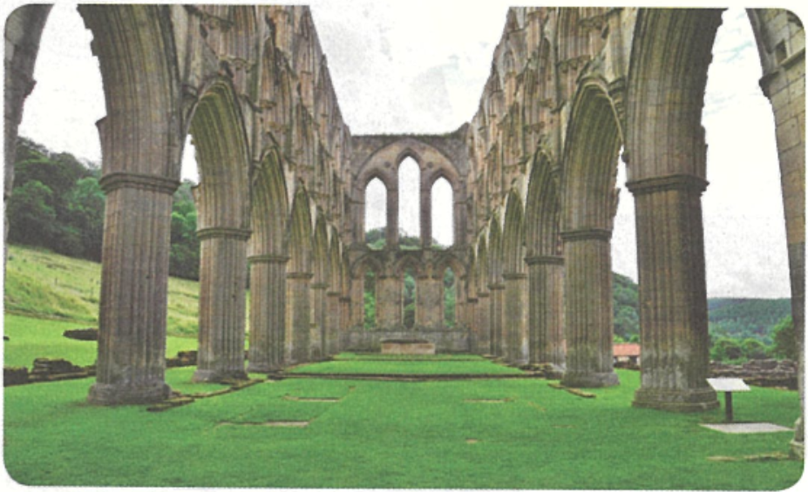
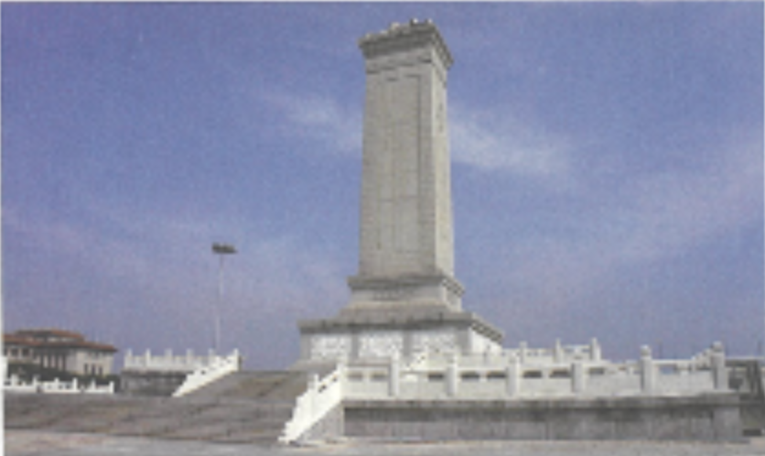
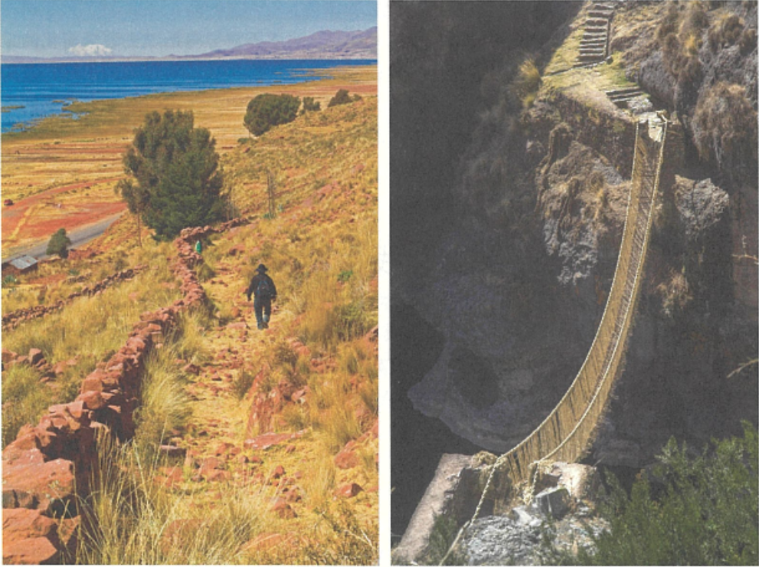
An introduction to the conservation,Restoration and Rehabilitation of Architectual Heritage
建筑遗产的价值体系
第一组

Slide 2
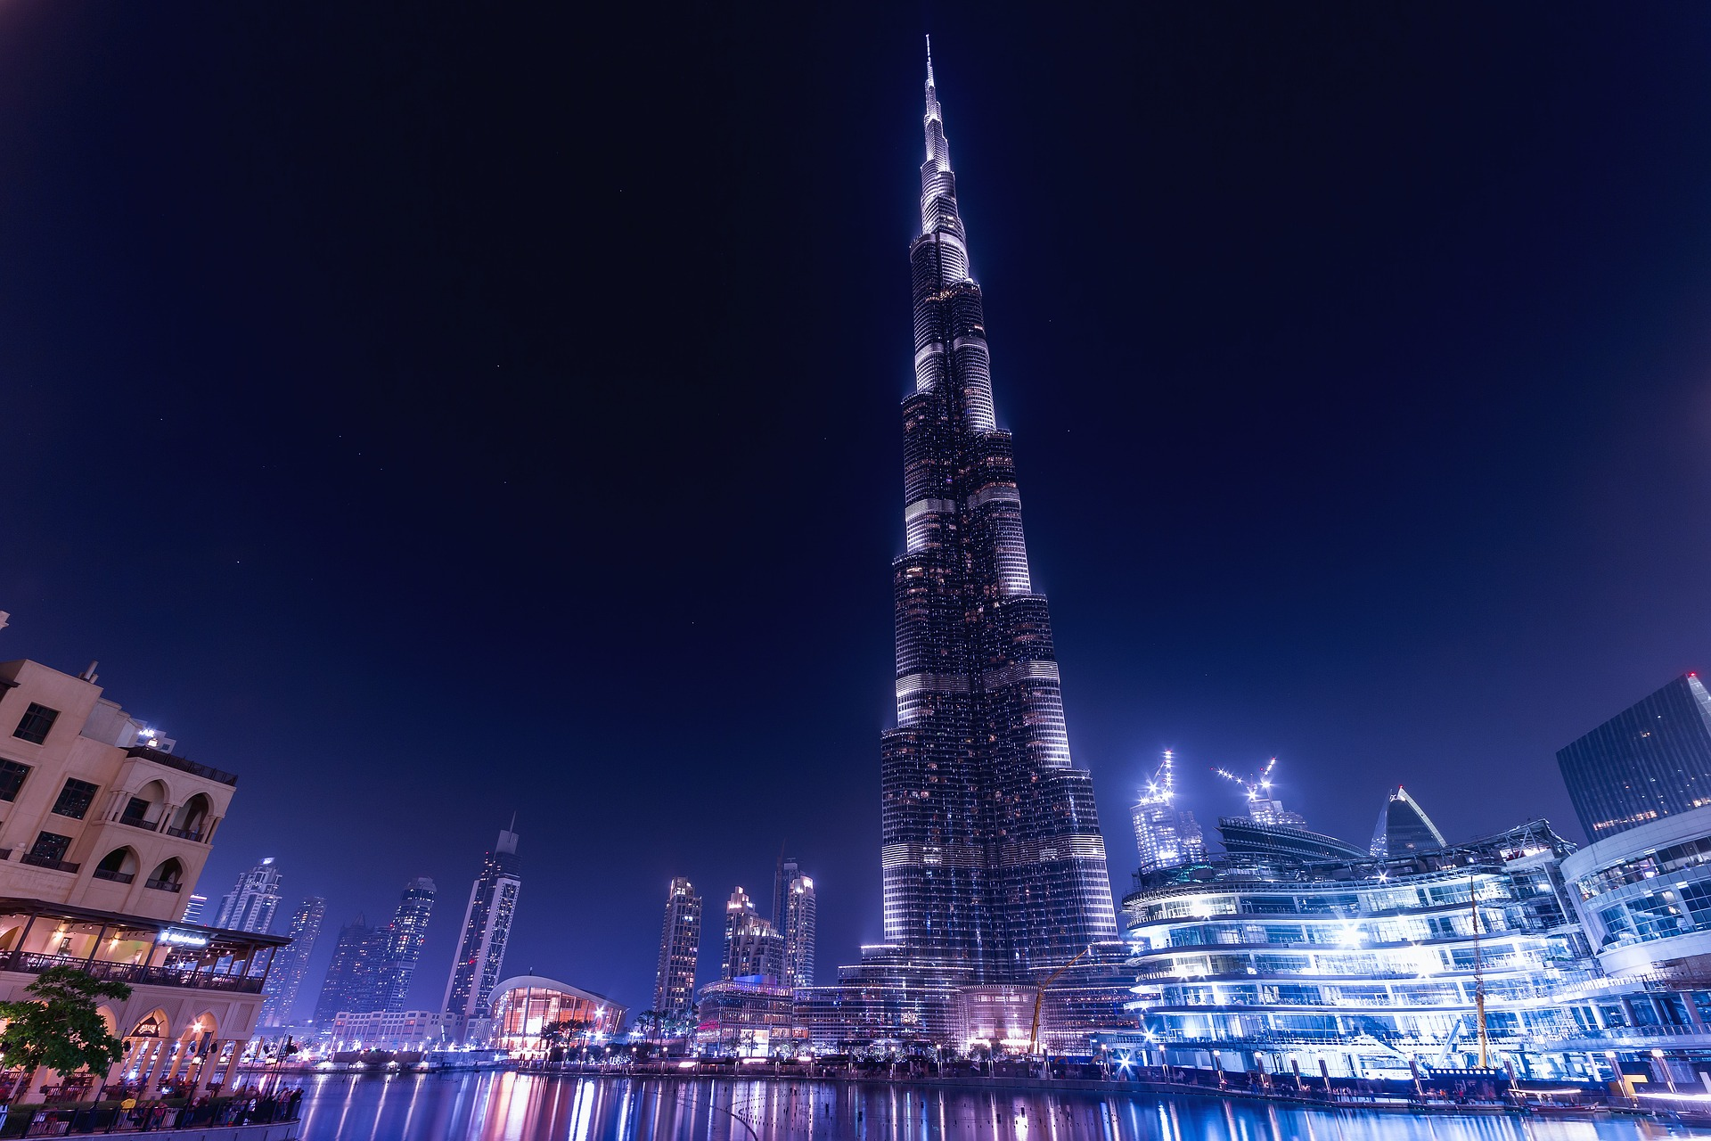
人类的健忘只有两个强大的征服者——诗歌和建筑；在某种意义上，建筑包含诗歌，而且因其现实性而更有力。
——约翰拉斯金《建筑的七盏明灯》

Slide 3
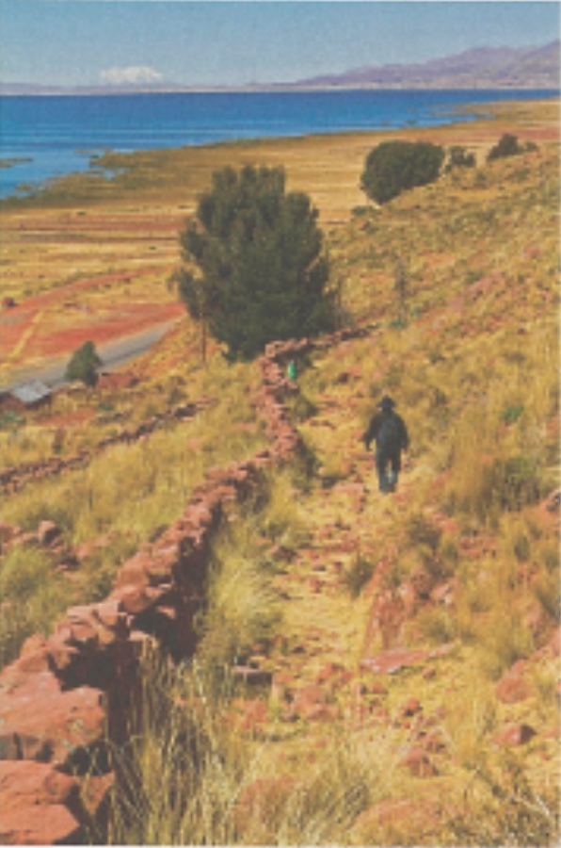
价值体系
文化价值
社会价值
历史价值
艺术价值
科学价值

Slide 4
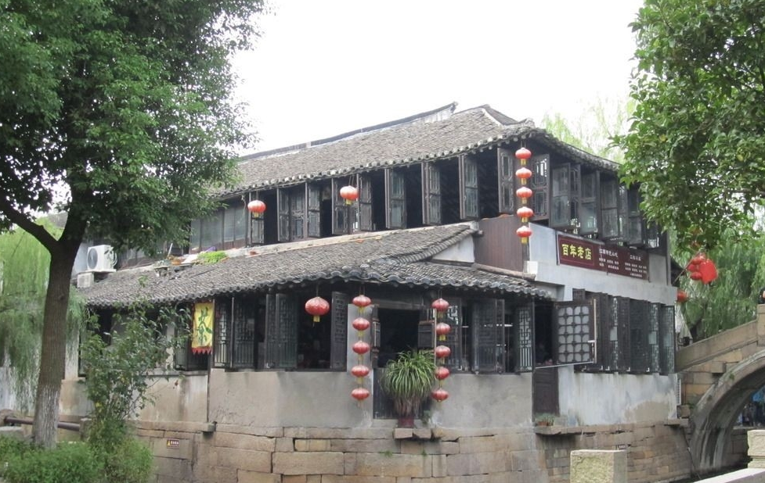
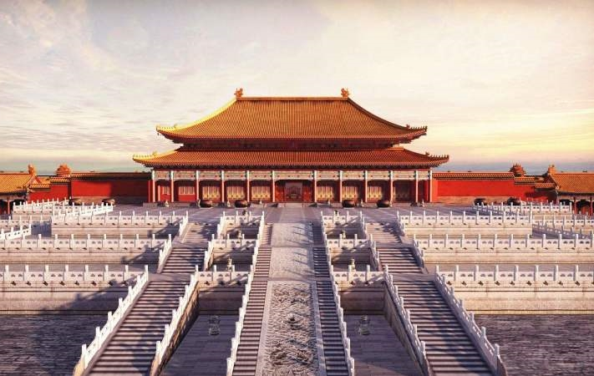
历史价值
酱菜店
VS
太和殿
一个遗产所见证的东西的影响范围越广，历史价值就越高。

Slide 5
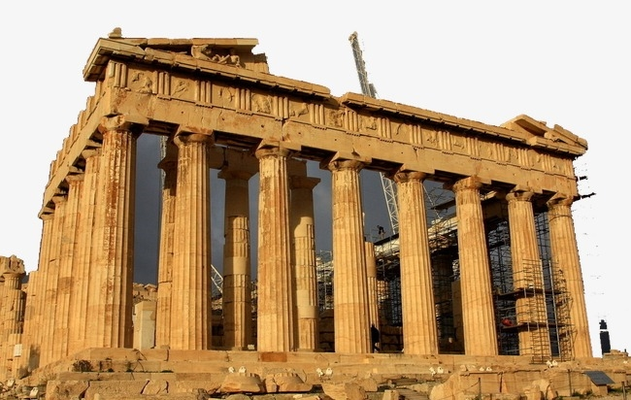
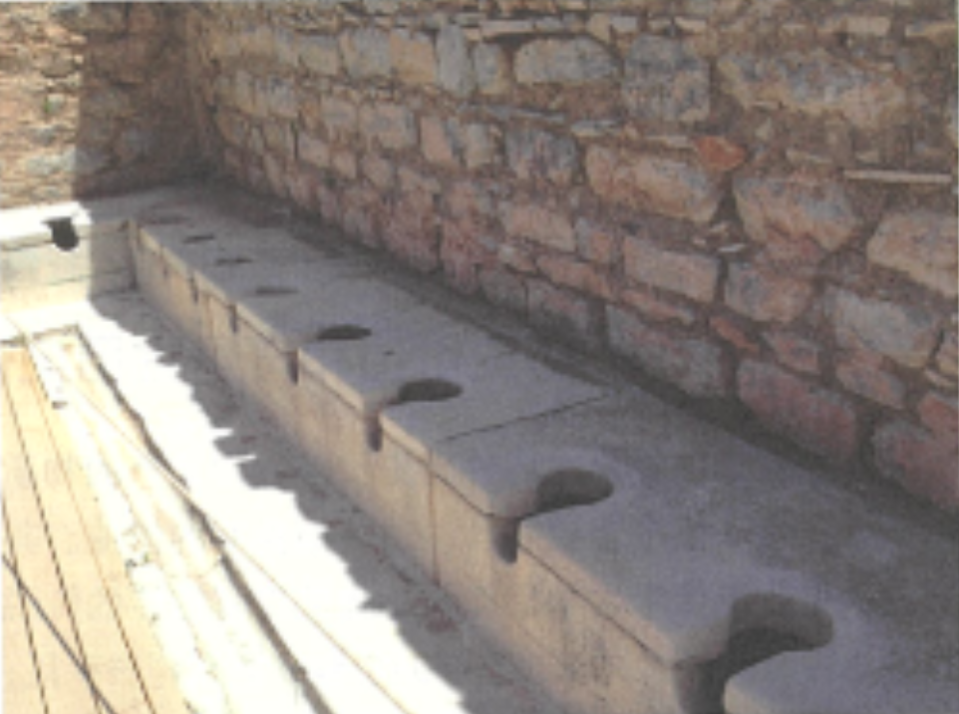
神庙VS公厕
一个建筑或其部分反映的类型或做法如今越是稀缺、特有，存世量越少，其历史价值也越高。

Slide 6
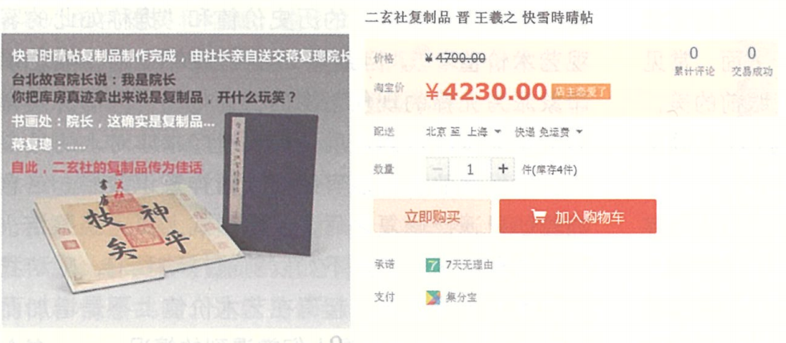
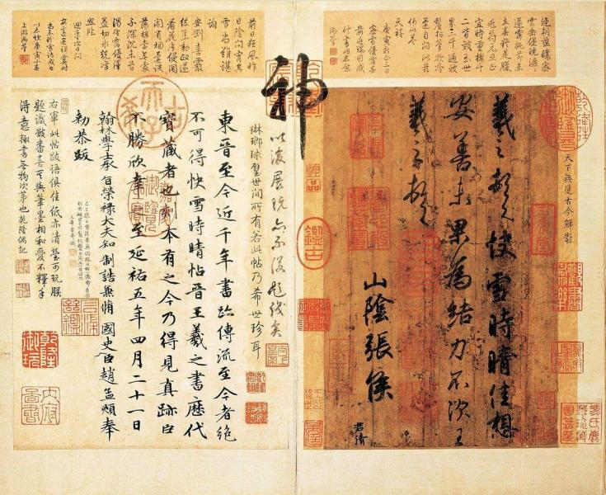
SLIDE
艺术价值
结论：艺术价值不仅在于审美感受，还在于人们对于特定作者的特定作品的认同。

Slide 7
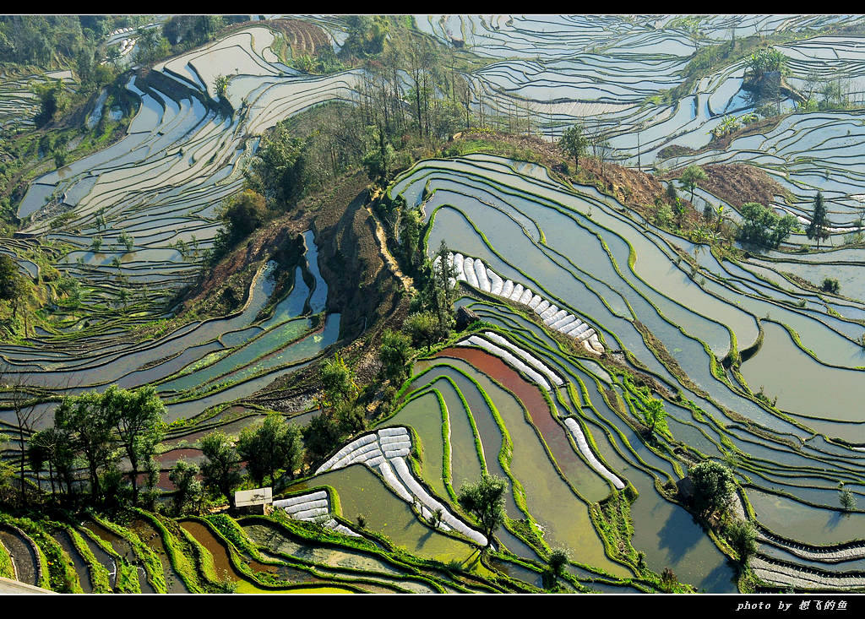
SLIDER
科学价值
元阳梯田位于云南省元阳县的哀牢山南部，是哈尼族人世世代代留下的杰作。元阳县境内全是崇山峻岭，所有的梯田都修筑在山坡上，梯田坡度在15度至75度之间。2013年（癸巳年）6月22日在第37届世界遗产大会上哈尼梯田被成功列入世界遗产名录，成为中国第45处世界遗产

Slide 8
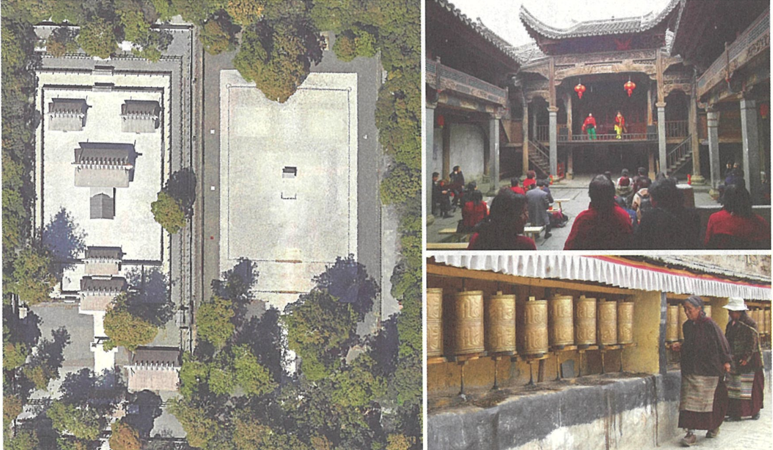
文化价值
伊势神宫式年造替制度，内宫、外宫都保有两块相同大小的社殿用地，每隔20年依古法在另一块用地重建社殿并迁祭，称为"式年迁宫"。式年迁宫始于持统天皇4年(690年)，平成25年(2013年)举行了第62回式年迁宫。

Slide 9
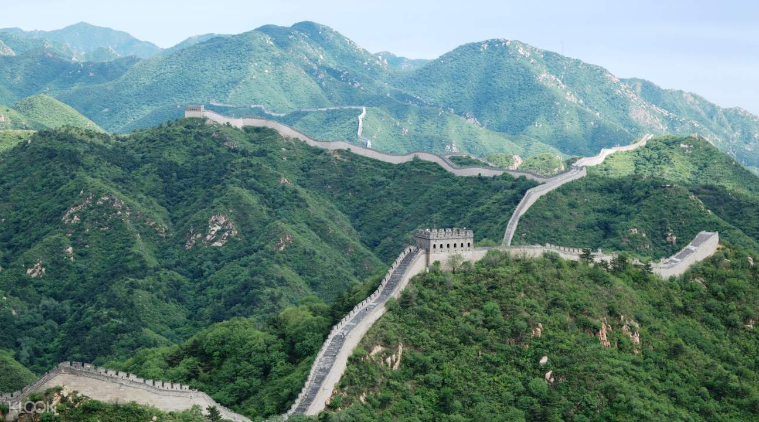
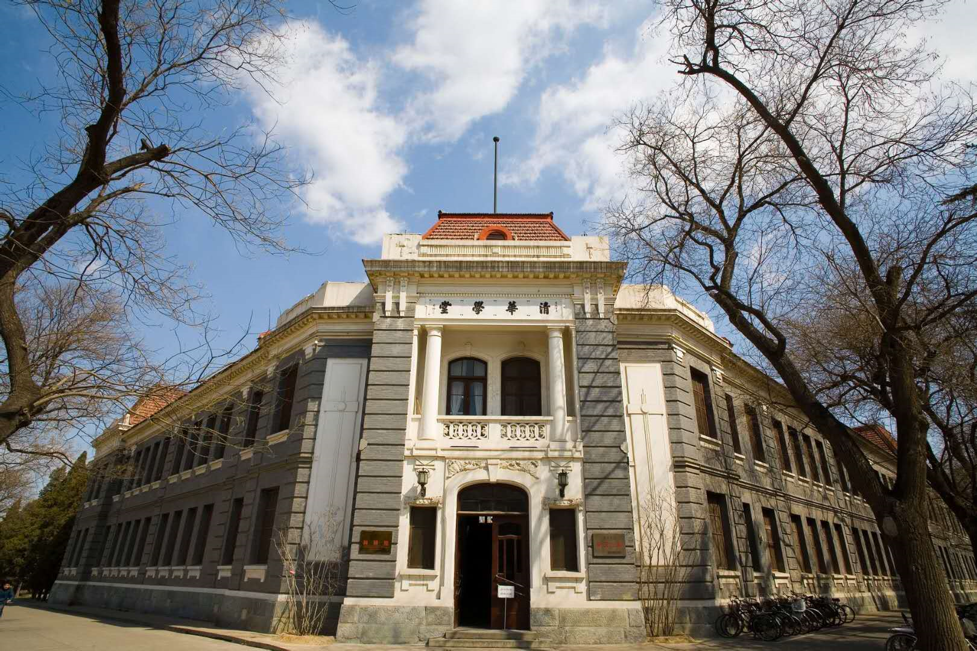
SLIDER
社会价值
集体认同感
个人自明性

Slide 10
对于建筑遗产的干预，如何理解其工具理性与价值理性？

Slide 11
工具理性☞ 行动只有追求功利的动机所驱使
现实支撑
价值理性☞ 行动注重行为本身所代表的价值
精神动力
对于建筑遗产的干预，我们在关注工具理性时，也不应该忽视价值理性！

Slide 12
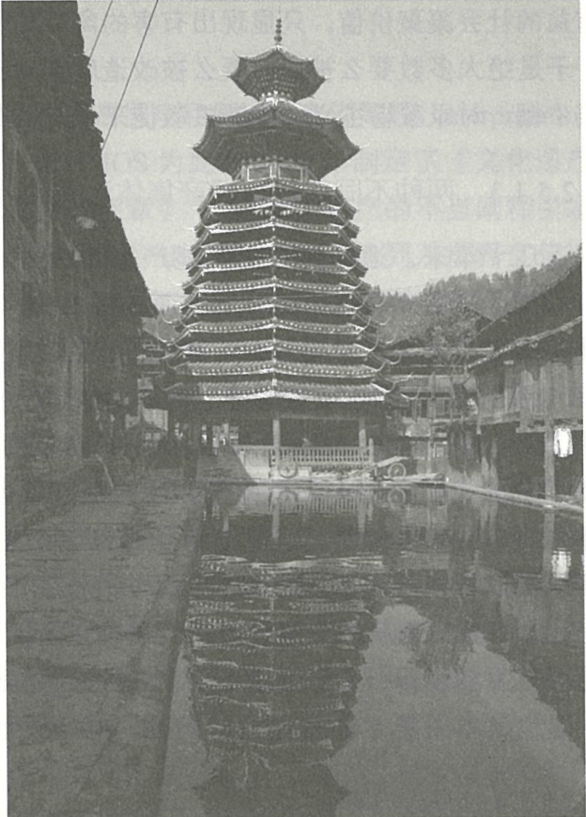
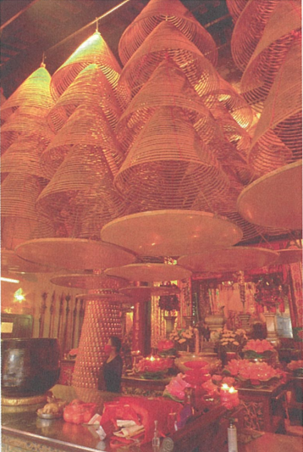
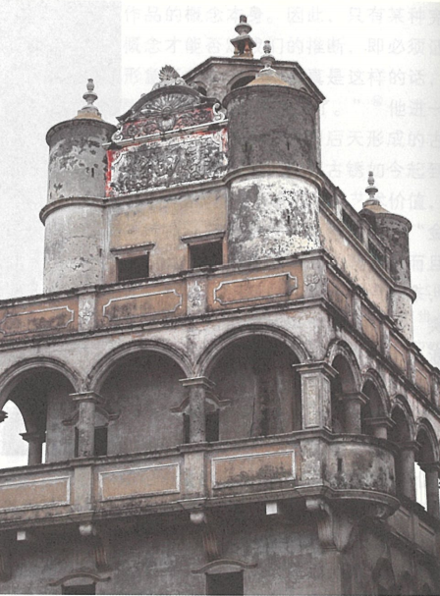
材料收集及整理/ 唐思涵 陈孝国
PPT制作/ 容逸朗 王文琦
感谢聆听！

